Slide 1
ЦАХИРЫН АСГА ХХК-НЫ 2018 ОНЫ ЖИЛИЙН ЭЦСИЙН ТАЙЛАН

Slide 2
ТАНИЛЦУУЛГА
Цахирын асга ХХК-нь Байгаль орчин ногоон хөгжлийн яамны сайдын А-136 тоот тушаалаар 2014 оны 4 сарын 22-ны өдөр ОЙД АРЧИЛГАА, ЦЭВЭРЛЭГЭЭ ХИЙХ чиглэлээр тусгай эрх авсанаас хойш өдийг хүртэл үйл ажиллагаагаа тогтмол явуулж байна.
Тус компани нь Ойн аж ахуйн инженер-1, Ойжуулагч-1, Хөрөөчин-1, Тракторчин-1, Жолооч-1, Рамчин-2 Туслах ажилчин-2 нийт 9 ажилчинтай үйл ажиллагаагаа явуулж байна.

Slide 3
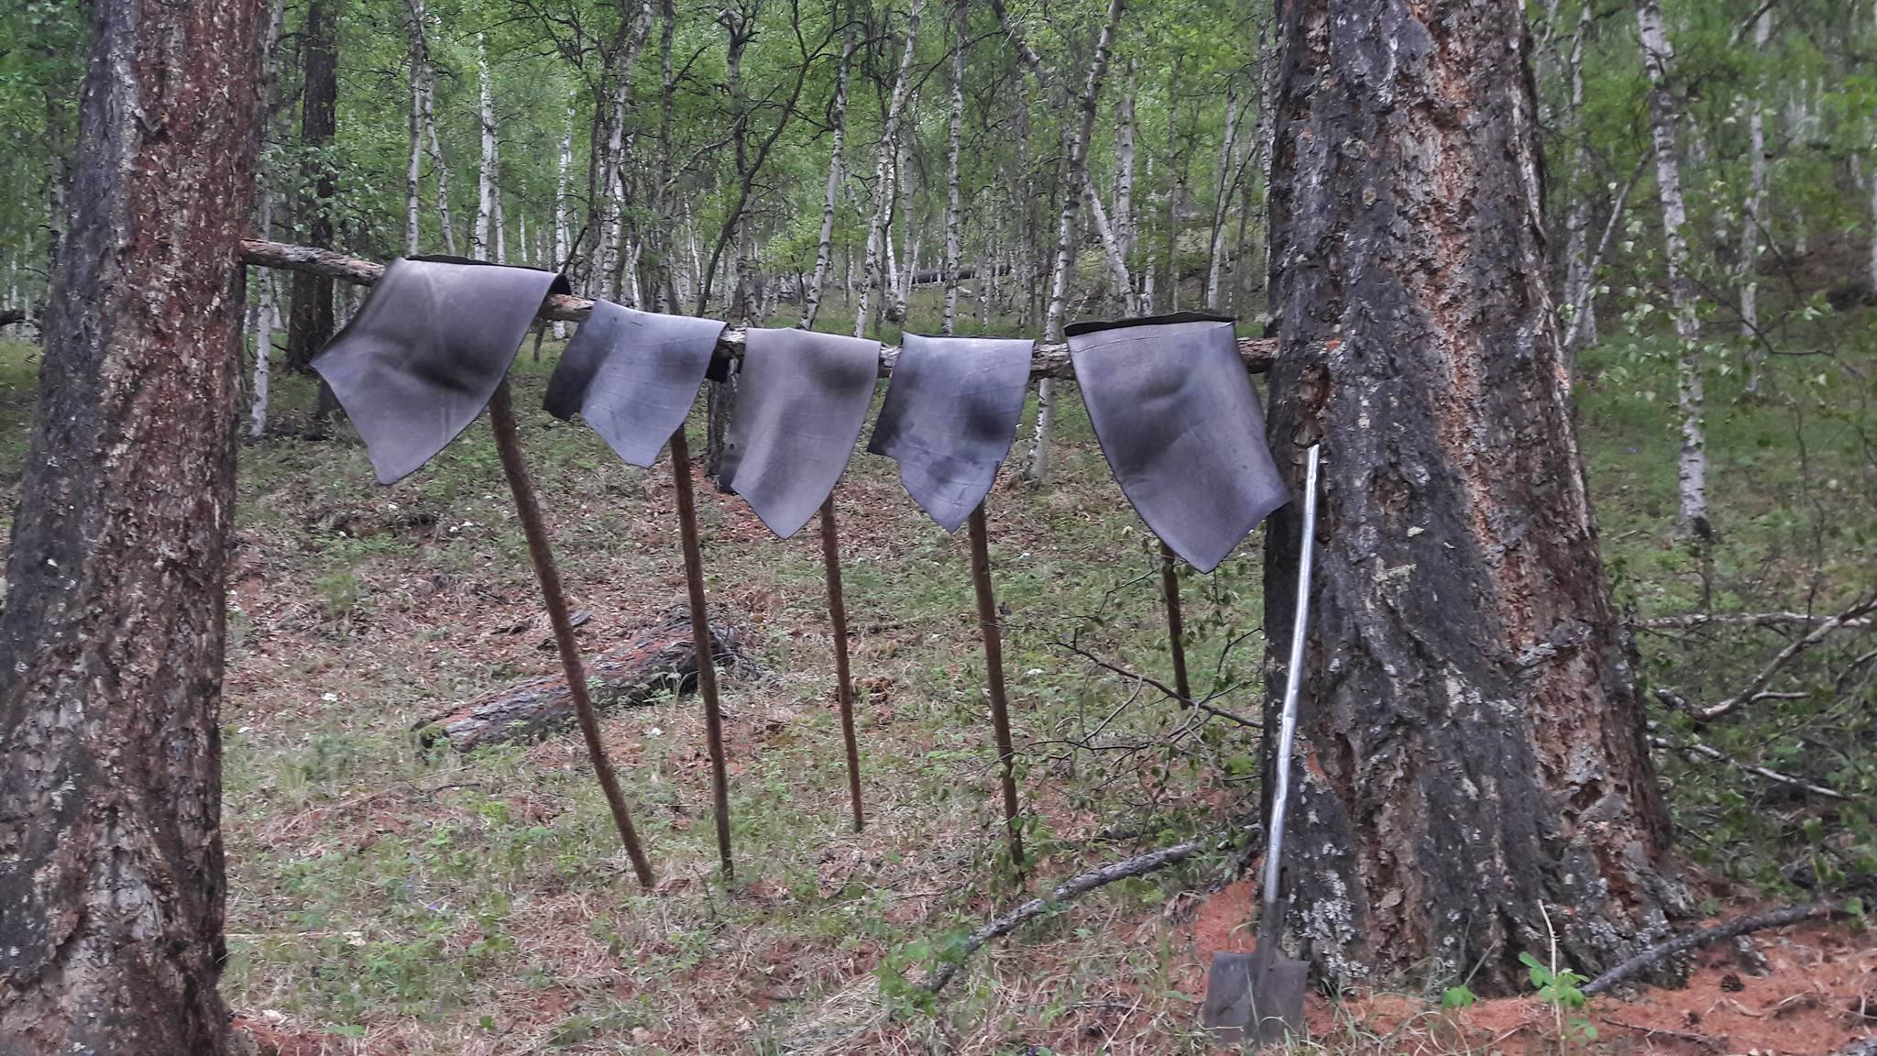
Ой хээрийн түймрээс сэргийлэх зөөврийн багаж хэрэгсэл

Slide 4
Хөдөлмөр хамгаалал, аюулгүй ажиллагааны тал дээр: Ойг зүй зохистой ашиглах, мод бэлтгэлийн ажлын үед унанги мод тайрч, хөрөөдөх биеэр болон механик хэрэгсэлээр цагаалга хийх, ургаа /нойтон, хуурай/мод унагаах, ачилт хийх болон тээвэрлэлтийн үед ажиллагсдын хөдөлмөр ахуйн нөхцлийг хэвийн байлгах, тэдэнд учирч болзошгүй осол гэмтлээс сэргийлэх зорилгоор хөдөлмөр хамгаалал, аюулгүй ажиллагааны зааварчилгааг боловсруулан, өдөр тутам заавар зөвлөгөө өгч, гарын үсэг зуруулж үйл ажиллагаа эхэлдэг. Мөн ой хээрийн түймрээс урьдчилан сэргийлэх самбар, түймэр гарсан үед тархахаас хамгаалж, хэрэг болохуйц багаж хэрэгслээр ханган ажиллаж байна.

Slide 5
ТАЛБАЙ ТУСГААРЛАЛТ
2018 онд 4 сарын 15-с манай компани талбай тусгаарлуулж мод бэлтгэлийн ажил эхэлсэн.
Үүнд:
Чандмань-Өндөр суманд 38,5га

Slide 6
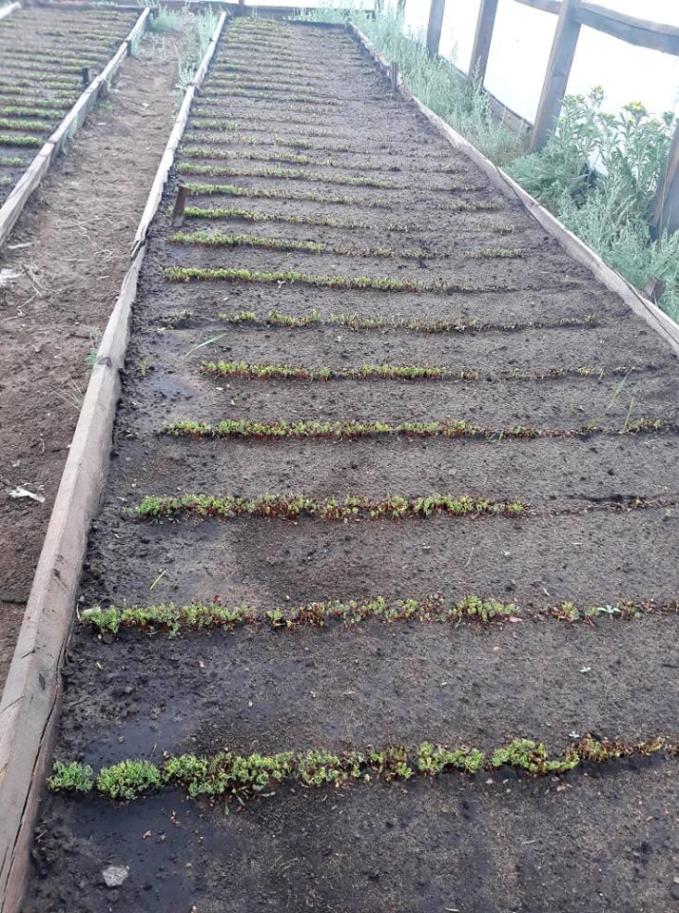
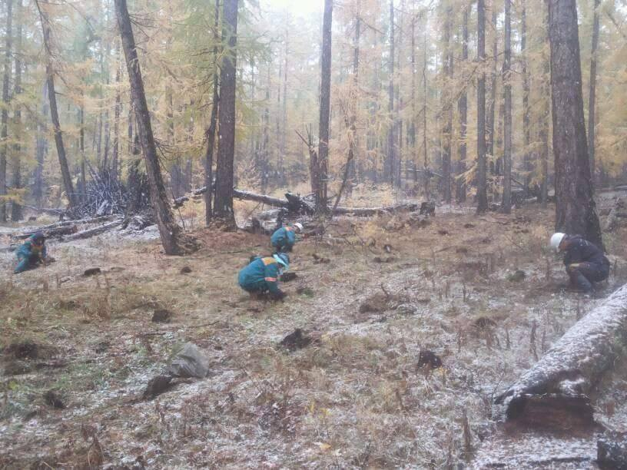
Ойжуулалт нөхөн сэргээлт
Эхний хагас жилд 153м.куб хэрэглээний мод бэлтгэж 0.7 га талбайд ойжуулалт хийсэн.

Slide 7
Чандмань-Өндөр сум Чандмань-Өндөр сумаас Мөрөн сумын иргэдийн хэрэгцээнд хэрэглээний мод 322.7Мкуб түлээний мод 381.5М3 бэлтгэн нийлүүлсэн. Ойн нөөц ашигласаны төлбөрт 6344397₮ орон нутгийн орлогод тушаасан.

Slide 8
хөдөлмөр хөнгөвчлөх техник

Slide 9
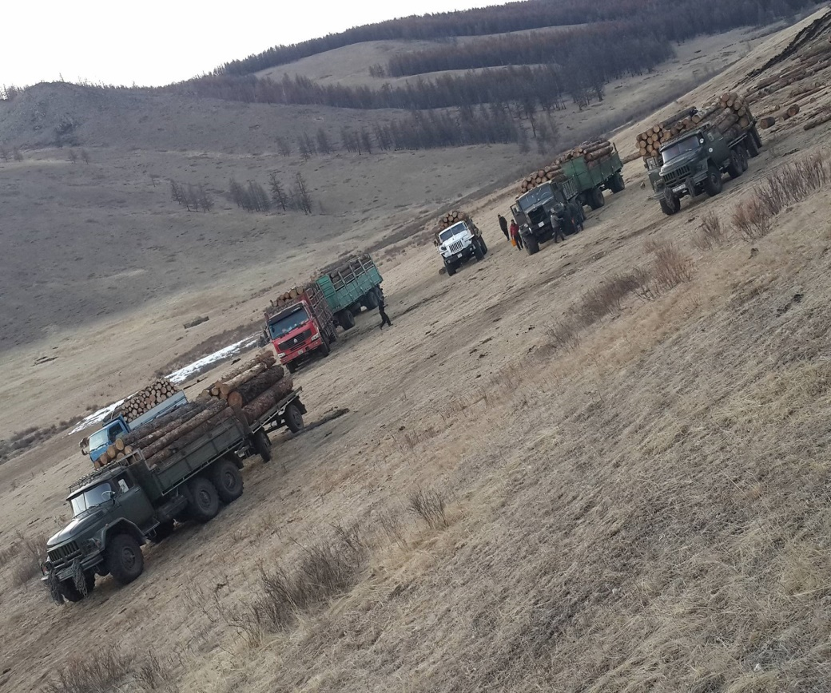
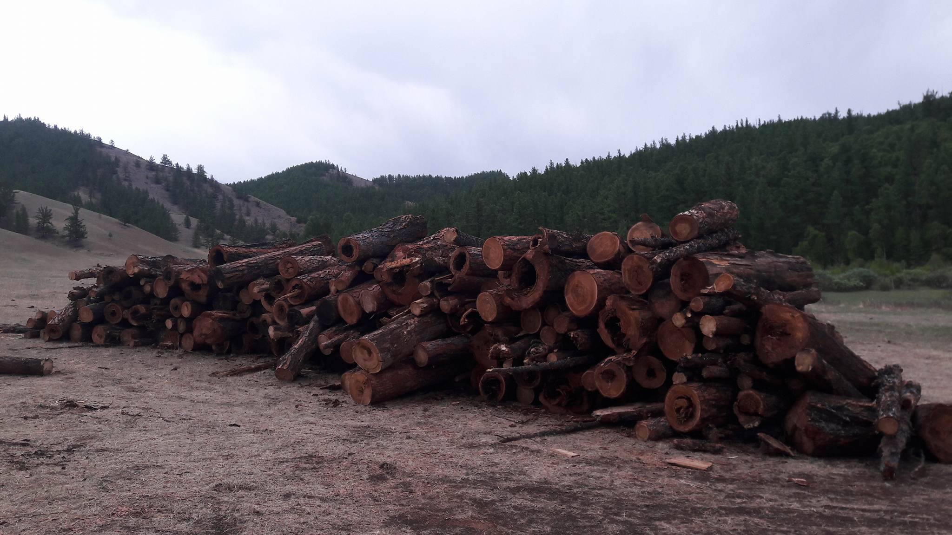
Мод тээвэрлэлт, мөн хураасан байдал

Slide 10
МОДЫГ ЗӨВ УНАГАСАН БАЙДАЛ

Slide 11
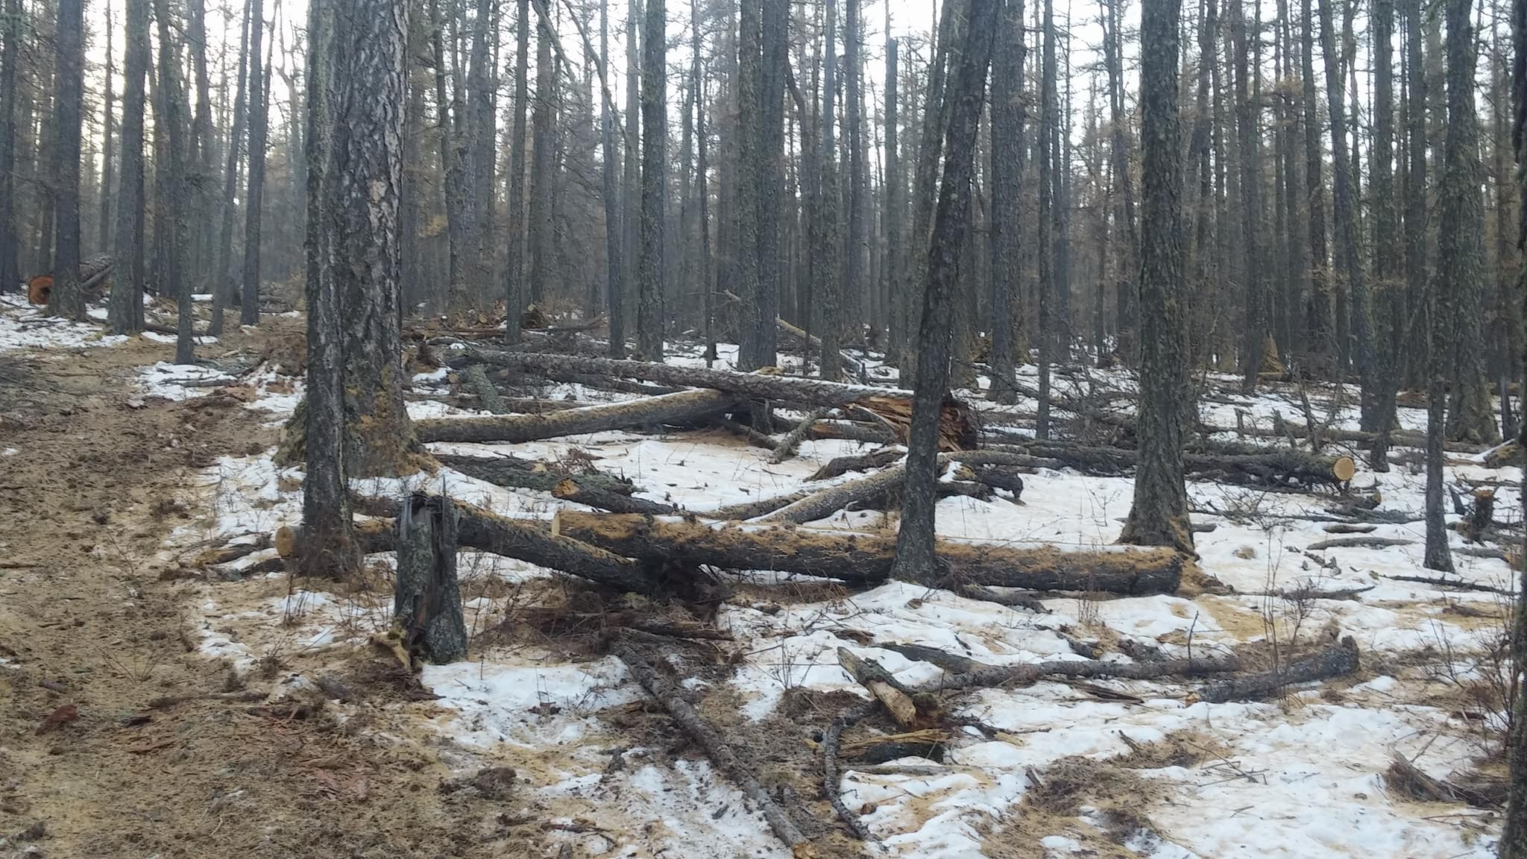
Цэвэрлэгээний ажил

Slide 12
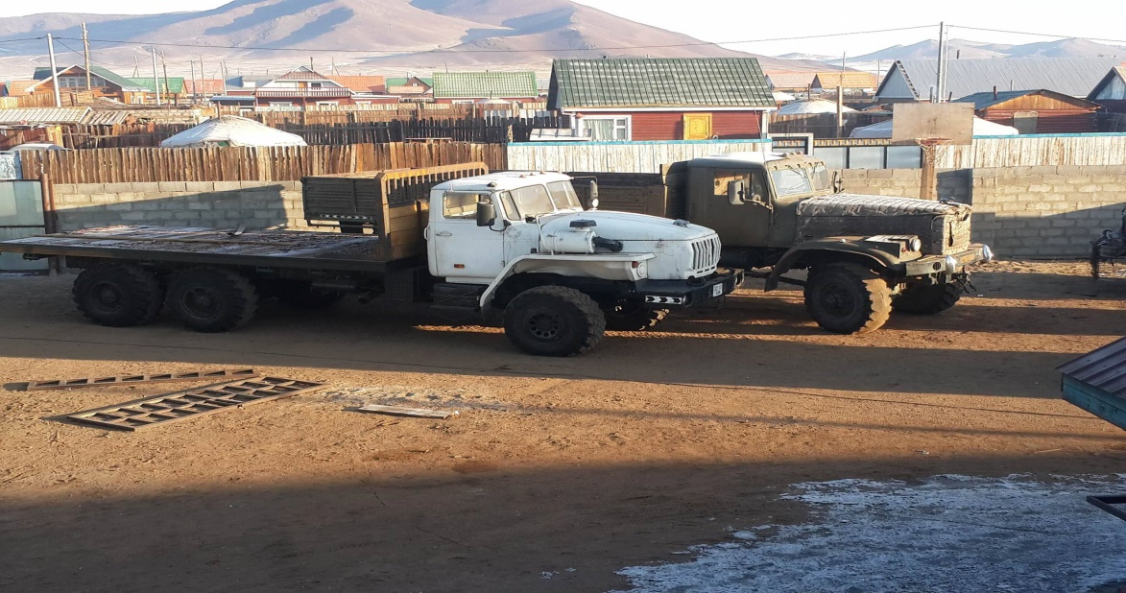
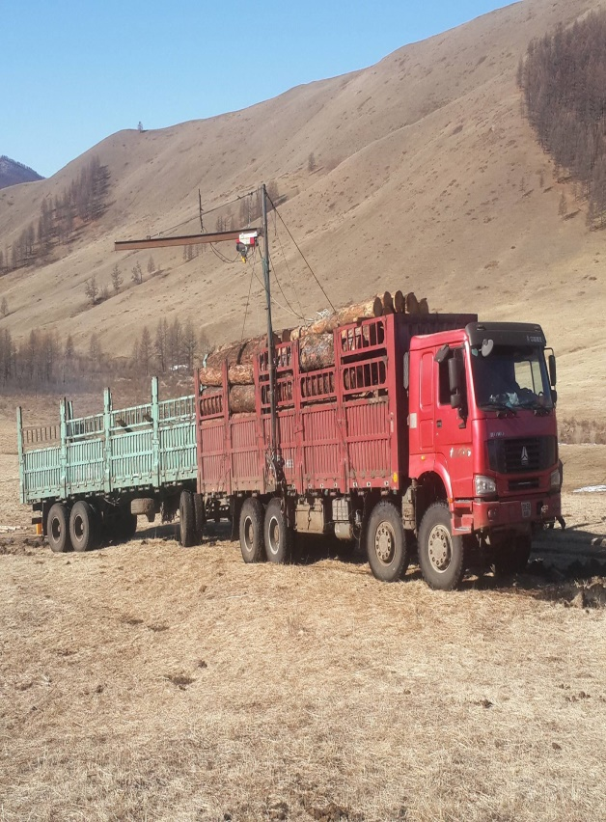
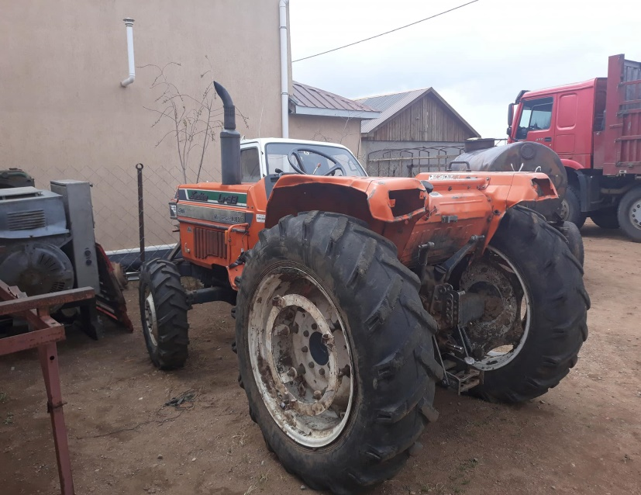
Мод бэлтгэлийн техник

Slide 13
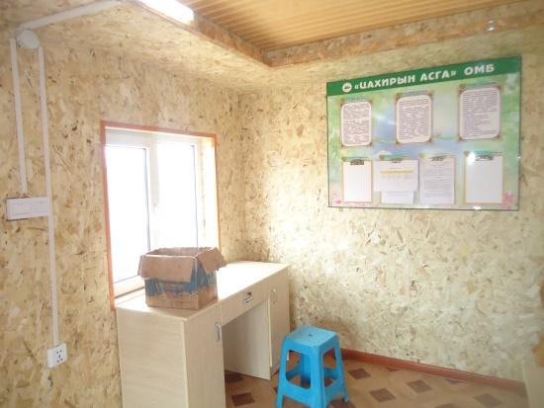
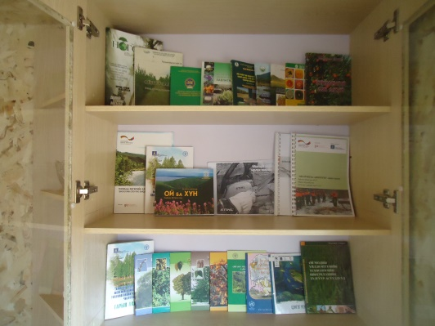
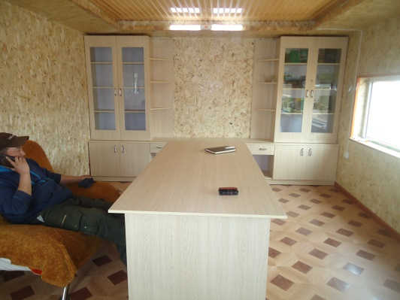
Ажлын байрны шинэчлэлт
4х4 харьцаатай оффиссийн байрыг өөрсдийн хөрөнгөөр шинээр барьж байгуулсан

Slide 14
Унасан үр болгон мод болж Ургасан санаа бүхэн ажил болох болтугай

